Slide 1
12.1 杠杆

Slide 2
教学目标
能识别出杠杆，并能准确找出支点、动力、阻力、动力臂、阻力臂，会画力臂。
通过实验探究，能得出杠杆的平衡条件，并能利用杠杆的平衡条件进行相关计算。
能对杠杆进行分类，并能根据实际需要选择合适的杠杆。

Slide 3
教学重点
探究杠杆的平衡条件。
教学难点
正确画出杠杆的力臂。

Slide 4
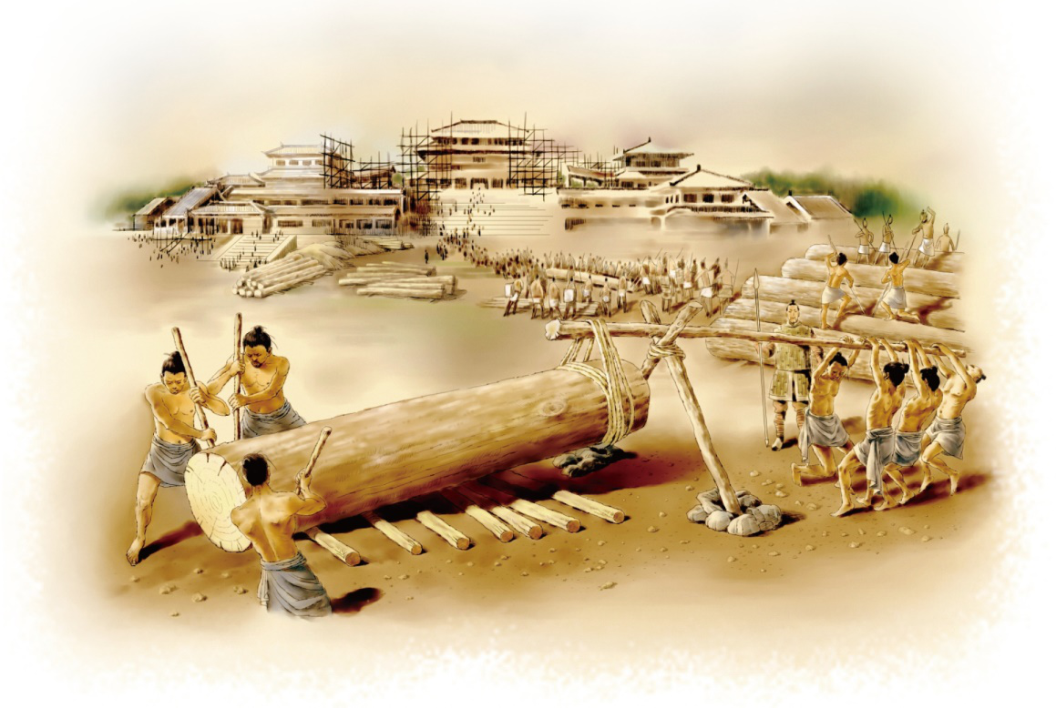
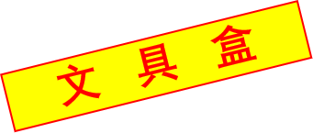
思考 1
如图，勤劳而智慧的劳动者正在用硬木棒移动巨大的建材。你能用笔、文具盒等物体演示这个过程吗？
笔

Slide 5
思考 2
也许大家在小学科学课上或生活中已经认识了这种简单机械——杠杆。实验中你的笔或图片中的硬木棒，这些工具在使用时，有什么共同特点？
笔
提示：仔细观察，实验中笔上的所有点都是随笔一起运动的吗？

Slide 6
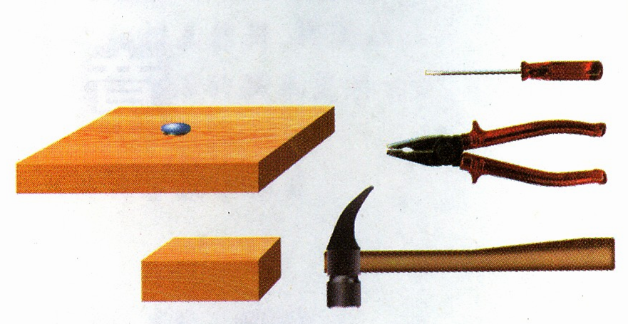
思考 3
木板上钉了一只图钉，你会选用下图中的哪种工具把图钉从木板中拔出来呢？

Slide 7
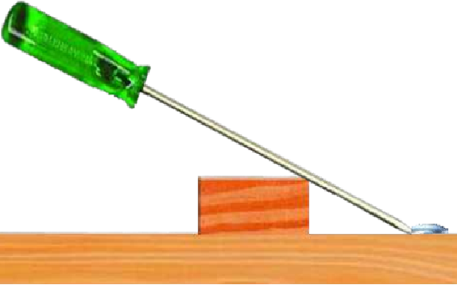
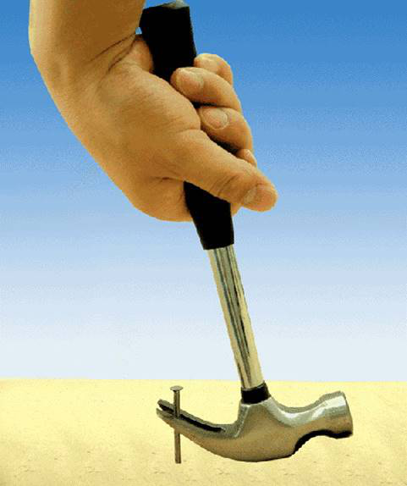
思考 4
也许大家在小学科学课上或生活中已经认识了这种简单机械——杠杆。这些工具在使用时，有什么共同特点？
固定点
固定点
提示：在如图所示过程中，这些工具上的所有点都是随工具一起运动的吗？

Slide 8
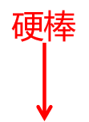
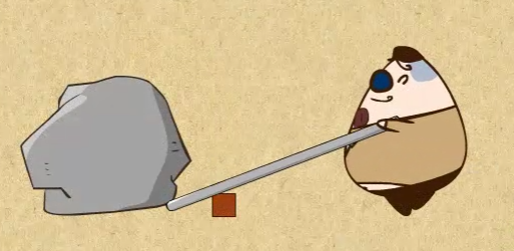
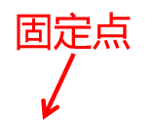
什么是杠杆？
我们怎样定义杠杆呢？
O
硬棒
固定点
杠杆：一根______，在力的作用下能绕着_________转动，这根硬棒就是杠杆。

Slide 9
什么是杠杆？
多“硬”的棒才符合杠杆定义中“硬棒”的要求？
“硬”到不发生形变。（实际情况下指发生形变小到对于所研究问题来讲可以忽略不计。）

Slide 10
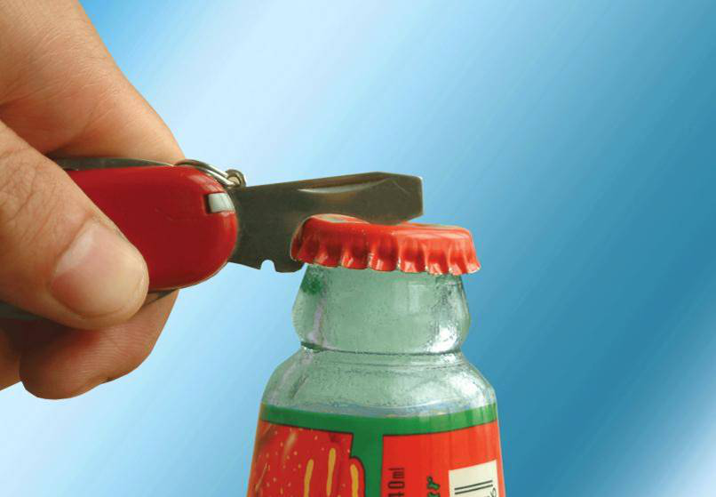
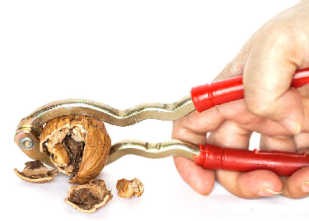
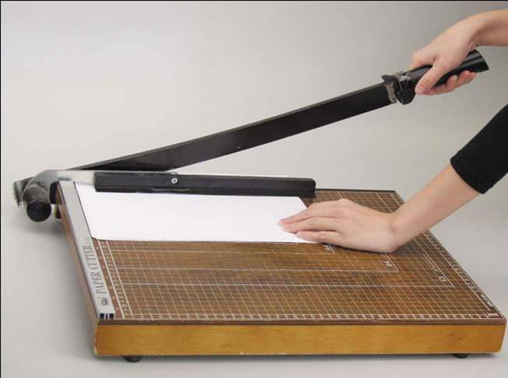
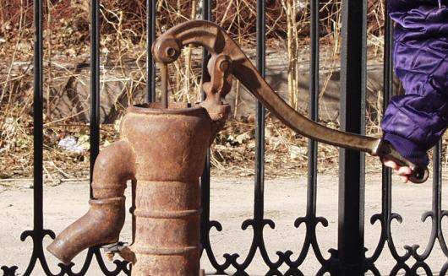
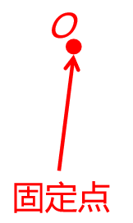
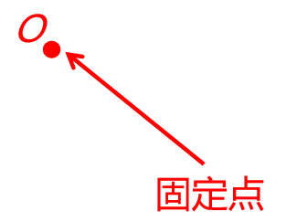
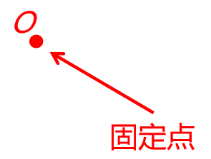
什么是杠杆？
“硬棒”必须是直的吗？对形状有什么要求吗？
不是，实际上“硬棒”甚至不一定是棒。在这里它泛指有一定长度的，在外力的作用下几乎不发生形变的一切 物体。因此，根据实际用途，杠杆的外形是多种多样的，譬如：

Slide 11
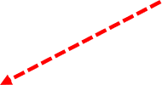
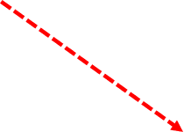
杠杆“五要素”
对于形态各异的杠杆而言，有哪些共同的、影响杠杆使用效果的因素呢？
支点：杠杆可以绕其转动的点O。
力的作用线
动力：使杠杆转动的力F1。
阻力：阻碍杠杆转动的力F2。
l2
O
F1
动力臂：从支点O 到动力F1作用线的距离l1。
l1
阻力臂：从支点O 到阻力F2作用线的距离l2。
注：力的作用线是过力的作用点，沿力的方向的直线，用虚线哦！
F2

Slide 12
画力臂
怎样画杠杆的力臂呢？
画力臂的方法
一、找支点
l2
l1
O
二、画力的作用线
三、画垂线（力臂）
不要忘了垂直符号！
注：力臂就是从支点到力的作用线的垂直距离。

Slide 13
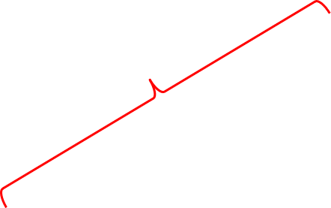
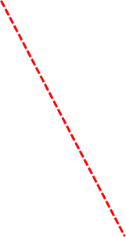
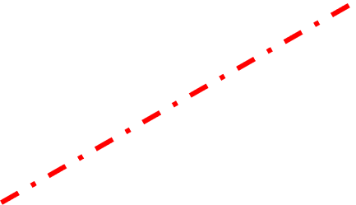
画力臂
请画出F1的力臂l1。
l1
一、找支点
O
二、画力的作用线
三、画垂线（力臂）

Slide 14
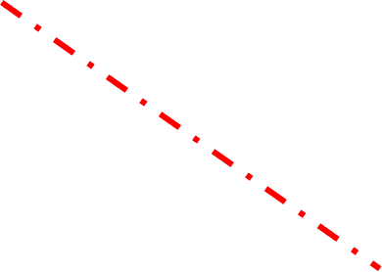
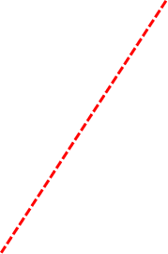
画力臂
请画出F1的力臂l1。
一、找支点
O
二、画力的作用线
三、画垂线（力臂）
l1

Slide 15
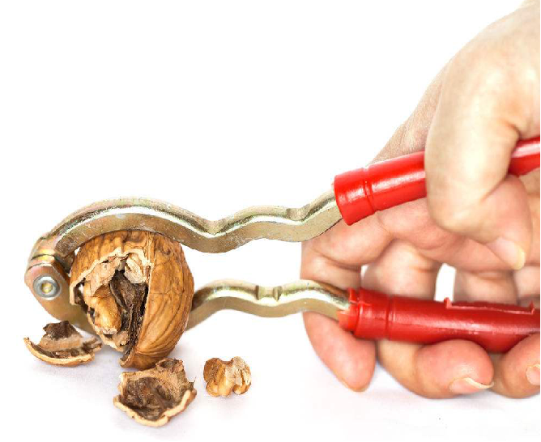
画力臂
你能画出下面这个杠杆的力臂吗？
F2
l2
F1
O
l1

Slide 16
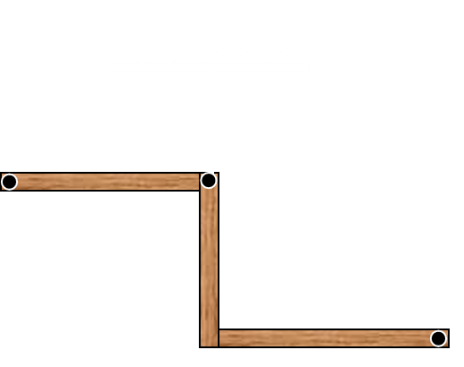
1、画出下面这个杠杆的力臂l1、l2，并思考动力和阻力有严格的界限吗？
O
l1
l2
F2
F1
力的相互性中，施力物体也是受力物体。相似地，杠杆中，研究问题的角度不同，动力和阻力没有严格的界限！

Slide 17
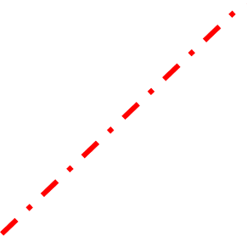
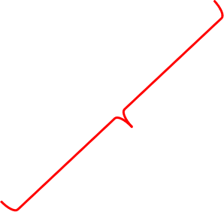
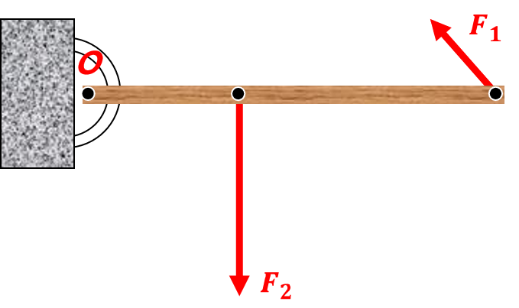
1、画出下面这个杠杆的力臂l1、l2。
l1
l2

Slide 18
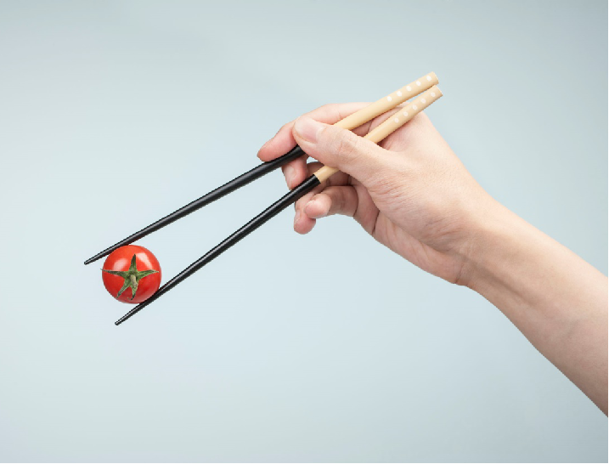
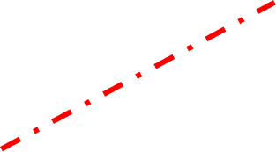
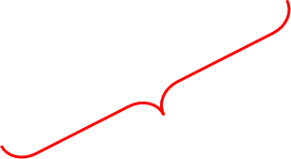
2、分析筷子使用时杠杆的五要素，并画出力臂l1、l2。
l1
O
F2
l2
F1

Slide 19
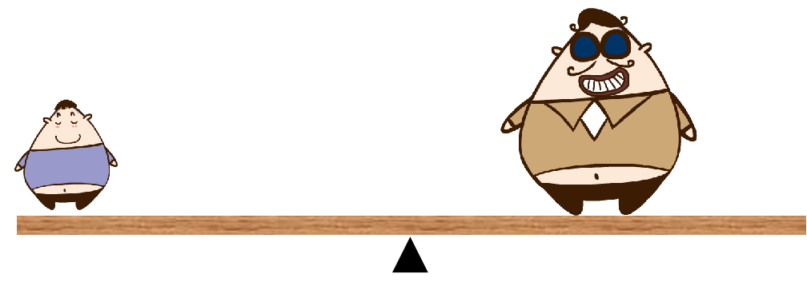
跷跷板
体重不同的两个人如何使跷跷板平衡呢？
让大胖子向左移动。

Slide 20
跷跷板
大胖子向左移动的实质是改变了什么呢？
l2
l1
短
改变了力臂的长短。力大对应力臂要____一些，杠杆才能平衡。

Slide 21
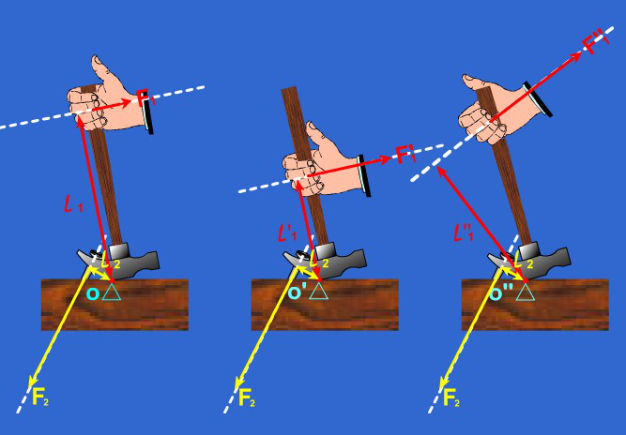
羊角锤
如图，猜想杠杆的力臂和力有怎样的关系？
杠杆中一个力和对应力臂保持不变的情况下，另一个力的力臂长该力就小一些，力臂短该力就大一些。

Slide 22
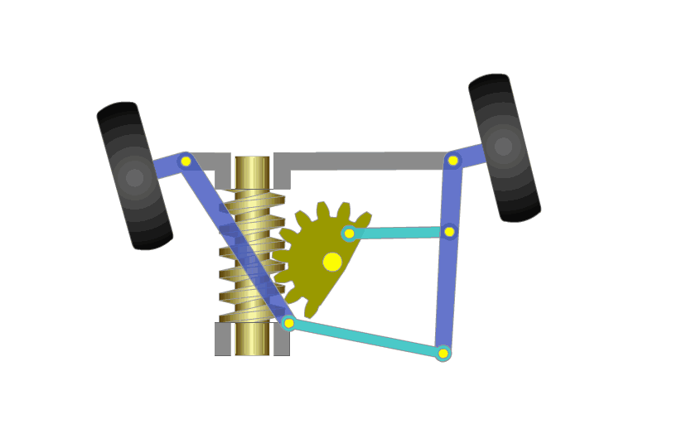
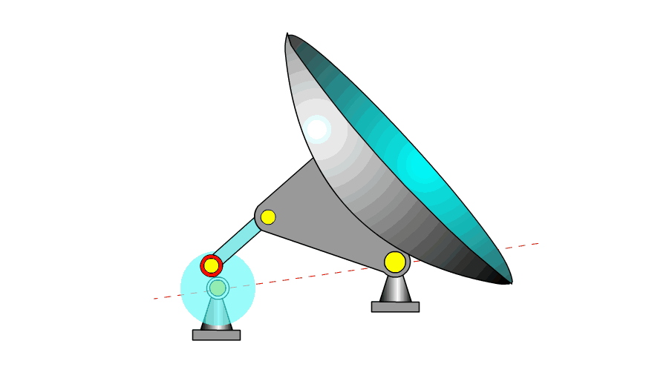
提出问题
杠杆的平衡对力和力臂有怎样更加具体的要求呢？
由于杠杆应用广泛，因此研究出具体数量关系具有重要的意义，譬如：
多大的力能够使汽车转向？
多大的力能够使雷达“抬头”？

Slide 23
猜想与假设
猜想1：
F1+L1=F2+L2
猜想2：
F1-L1=F2-L2
猜想3：
F1/L1=F2/L2
还有其他猜想吗？
猜想4：
猜想5：
猜想6：
……

Slide 24
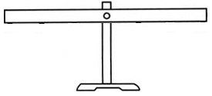
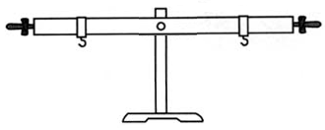
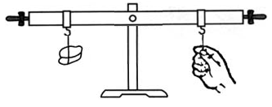
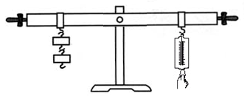
制定计划与设计实验
1、实验前如何调节杠杆的平衡？
给杠杆增加平衡螺母。
2、实验中如何方便地改变动力和阻力的大小？
用钩码和弹簧测力计。

Slide 25
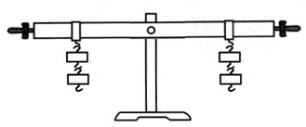
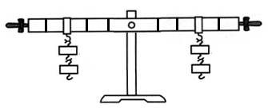
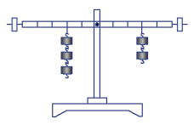
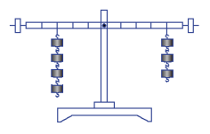
制定计划与设计实验
3、实验中如何快速测得动（阻）力臂？
使杠杆水平平衡，这样力臂就会落在杠杆上，然后在杠杆上均匀标记刻度。

Slide 26
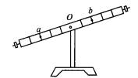
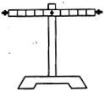
进行实验与搜集数据
实验器材：杠杆、钩码、弹簧测力计、铁架台
测量的物理量：力的大小、力臂的长短
实验步骤：
1、调节平衡螺母，使杠杆水平平衡。

Slide 27
进行实验与搜集数据
实验步骤：
2、杠杆两端挂上不同数量的钩码，移动钩码的位置，使杠杆水平平衡。将动力F1、阻力F2、动力臂l1、阻力臂l2记录表格中。
3、改变阻力和阻力臂的大小，相应调节动力和动力臂的大小，再做几次实验。

Slide 28
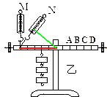
进行实验与搜集数据
实验步骤：
4、在杠杆的一侧挂上钩码作为阻力，通过在其他位置上用弹簧测力计拉住杠杆的办法使杠杆平衡。将动力F1、阻力F2、动力臂l1、阻力臂l2记录表格中。
若测力计斜拉，则示数如何变化？
示数变大。

Slide 29
进行实验与搜集数据
实验数据：
实验中多次测量的目的是什么？
寻找杠杆平衡的普遍性规律，避免结论的偶然性。

Slide 30
分析与论证
我们的哪个猜想符合实验结果呢？
猜想4符合实验结果：

Slide 31
分析与论证
由实验可以得到杠杆平衡条件（阿基米德杠杆原理）：
动力 X 动力臂＝阻力 X 阻力臂
&
F1/L1=F2/L2
结论：当杠杆平衡时，动力臂是阻力臂的几倍，动力就是阻力的几分之一。
注意：杠杆匀速转动时，也属于杠杆平衡。

Slide 32
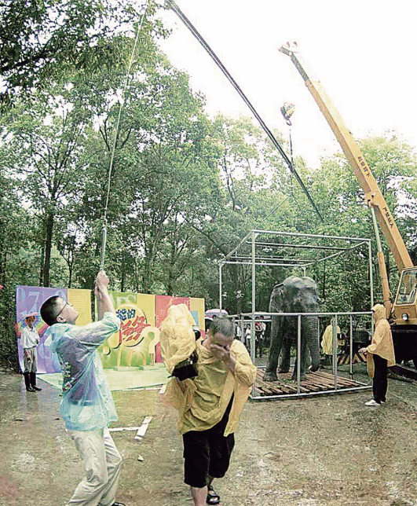
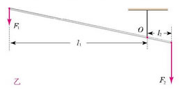
课本例题
例题据《杭州日报》报道，2001年6月22日，在杭州动物园内，一位物理老师利用杠杆原理，仅用小小的弹簧测力计就测出了一头大象的质量（图12.1-3甲）。测量时利用了一根长度为12m的槽钢作为杠杆。如图12.1-3乙，吊钩固定于槽钢的中点O。当槽钢水平静止时，弹簧测力计示数F1为200N。测得l1为6m，l2为4cm。若不计铁笼的质量，请估算大象的质量。g取10N/kg。
解：人通过弹簧测力计对杠杆的拉力为动力F1=200N，动力臂l1=6m；不计铁笼的质量，则大象对杠杆的拉力为阻力F2，它等于大象所受的重力G，阻力臂l2=4cm=0.04m。根据杠杆的平衡条件F1l1=F2l2，
图12.1-3甲现代版曹冲称象
图12.1-3乙
大象的质量是3t。

Slide 33
1、如图所示，将一个长方体的100N重物挂在杠杆的左端A点，OA =0.25m。一个人在杠杆支点右侧的B点通过滑环对杠杆施加了竖直向下的力F=25N，为使杠杆在水平位置静止，B点应距离O点多远？

Slide 34
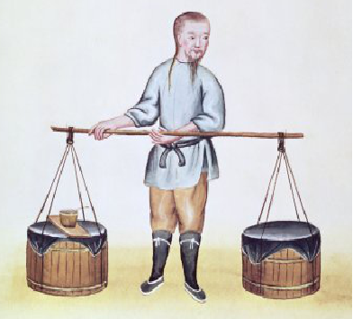
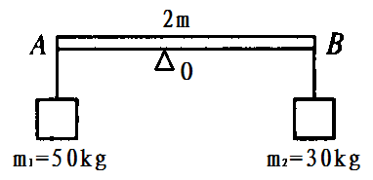
2、扁担长2m，两端物体的质量分别为50kg和30kg。若不考虑扁担的重力，人的肩头应在什么位置，扁担才平衡？

Slide 35
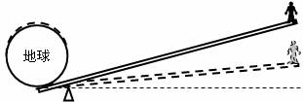
3、伟大的古希腊哲学家、百科式科学家阿基米德曾经说过这样一句话，“给我一个支点，我就能撬起整个地球。”请你用这节课学习的知识解释这句话所包含的物理原理，并尝试探讨其可能性。

Slide 36
4、在已平衡的杠杆两边分别挂上不同数量的钩码（每个质量相等），杠杆仍然平衡，如图，则：
1：2
（1）左右力臂L1：L2=_______。
不能
（2）在两边钩码下同时加挂一个同样的钩码，杠杆_____ （填“能或不能”）平衡？_____边下降？
右

Slide 37
左
（3）若使杠杆再次平衡，可在______边的钩码下再挂______ 个钩码？
1
（4）若使再次平衡的杠杆两边同时去掉一个钩码，则 ____边将下降。
左

Slide 38
1/3
1、l1＝3l2，F1是F2的________倍。 F1:F2＝2:5，l1:l2＝________ 。 l1:l2＝4:3，F2＝60 N，F1＝________ 。 F1＝15 N，F2＝75 N，l1＝15 cm，l2＝________ 。
5:2
45N
3cm

Slide 39
2、杠杆在动力和阻力作用下已处于平衡状态，采用下列办法不能使杠杆继续平衡的是（ ）
B
A、对杠杆再施加一个力，这个力的作用线通过支点；
B、对杠杆再施加一个力，使这个力作用在杠杆的中心；
C、使动力和阻力同时增大为原来的2倍；
D、使动力臂和阻力臂同时减小为原来的1/2倍。

Slide 40
形式各样的杠杆
我们身边有很多杠杆。例如，小朋友玩的跷跷板，拔钉子用的羊角锤，划船用的桨……仔细观察这些杠杆，看看他们各自的动力臂和阻力臂有什么关系？

Slide 41
省力杠杆
利用羊角锤拔钉子时，它的动力臂和阻力臂，哪个更长呢？在使用时是省力了，还是费力了呢？
F2
l2
O
F1
l1
通过画力臂可知，羊角锤拔钉子时，它的动力臂更长。在使用时，更省力。

Slide 42
省力杠杆
省力杠杆：动力臂大于阻力臂，动力小于阻力。
你还能举出一些省力杠杆的例子吗？
我们在使用省力杠杆时，得到了省力的利益，同时我们又付出了怎样的代价呢？
我们（动力端）需要移动更远的距离。

Slide 43
费力杠杆
请注意观察，赛艇的船浆在划水时，它的动力臂和阻力臂，哪个更长呢？在使用时是省力了？还是费力了呢？
l2
F1
O
l1
F2
通过画力臂可知，划船时，船桨的阻力臂更长。在使用时，更费力。

Slide 44
费力杠杆
费力杠杆：动力臂小于阻力臂，动力大于阻力。
你还能举出一些费力杠杆的例子吗？
使用费力的杠杆，有什么好处呢？
使用费力杠杆虽然费了力，却省了动力端移动的距离。

Slide 45
等臂杠杆
等臂杠杆：动力臂等于阻力臂，动力等于阻力。
物理实验室中，我们使用的天平就是等臂杠杆。

Slide 46
三类杠杆对比
判断杠杆的类型，实际就是比较动力臂和阻力臂的大小

Slide 47
1、下列工具在正常使用中，属于费力杠杆的是（ ）
C
A、启瓶器
B、切纸铡刀
C、食品夹
D、羊角锤

Slide 48
2、如图所示，分别沿力F1、F2、F3、的方向用力，使杠杆平衡，关于三个力的大小，下列说法正确的是（ ）
B
A、沿F1方向的力最小；
O
B、沿F2方向的力最小；
C、沿F3方向的力最小；
D、三个力的大小相等。

Slide 49
课本练习
1、各式各样的剪刀都是一对对的杠杆。在图12.1-5中，哪些是省力杠杆，哪些是费力杠杆？要剪断铁片，应该使用哪种剪刀？剪纸时应该使用哪种剪刀？修剪树枝时应使用哪种剪刀？为什么？

Slide 50
课本练习
2、在图12.1-6中分别画出铅子、自行车手闸这两个杠杆（图中深色部分）工作时的支点、动力和动力臂、阻力和阻力臂。

Slide 51
课本练习
3、图12.1-7为指甲剪的示意图，它有几个杠杆？分别是省力杠杆，还是费力杠杆？

Slide 52
课本练习
4、搬运砖头的独轮车，车箱和砖头所受的总重力G=1000N，独轮车的有关尺寸如图12.1-8所示。推车时，人手向上的力F应为多大？

Slide 53
杠杆动态平衡
1、如图所示杠杆，在右端施一个始终与杠杆垂直的力F，当杠杆由如图实线位置匀速转动到虚线位置时，F大小的变化情况是（ ）
B
A、大小不变；
B、由小变大；
C、先变大后变小；
D、先变小后变大。

Slide 54
杠杆动态平衡
2、如图所示杠杆，在右端施一个始终与杠杆垂直的力F，当杠杆由如图实线位置匀速转动到虚线位置时，F大小的变化情况是（ ）
B
A、大小不变；
B、由小变大；
C、先变大后变小；
D、先变小后变大。

Slide 55
杠杆动态平衡
3、如图，人的前臂可视为杠杆，此时弯曲肘将小球向上举起，下列说法中正确的是（ ）
D
A、前臂是省力杠杆，阻力臂变大
B、前臂是省力杠杆，阻力臂变小
C、前臂是费力杠杆，阻力臂变大
D、前臂是费力杠杆，阻力臂变小

Slide 56
求最小力问题
1、如图所示，曲杆AOBC自重不计，O为支点，AO＝60cm，OB＝40cm，BC＝30cm，要使曲杆在水平位置平衡，请在C处作出施加最小的动力F1的示意图及其力臂l1。
l2
根据杠杆的平衡条件F1l1＝F2l2可知， F2l2不变，因此要使动力F1最小，则动力臂l1最大即可。注意：杠杆上的支点与力的作用点的连线为力臂时，力臂最长。
l1
F2=G
F1

Slide 57
求最小力问题
2、如图用F大小的力把球推上台阶，若使F力最小，画出所加力的位置和方向。
F
当没给出动力作用点时，在杠杆上找到离支点最远的点做动力作用点，支点和该点的连线为最大动力臂。

Slide 58
人体内的杠杆
点一下头或抬一下头是靠杠杆的作用（如图），杠杆的支点在脊柱之顶，支点前后各有肌肉，头颅的重量是阻力。支点前后的肌肉配合起来，有的收缩有的拉长，就形成低头仰头动作，从图中可以看出来低头比仰头要省力。

Slide 59
人体内的杠杆
当曲肘把重物举起来的时候，手臂也是一个杠杆（如图）。肘关节是支点，支点左右都有肌肉。这是一种费力杠杆，举起一份的重量，肌肉要化费6倍以上的力气，虽然费力，但是可以省距离。

Slide 60
人体内的杠杆
当你把脚尖翘起来的时候，是脚跟后面的肌肉在起作用，脚尖是支点，体重落在两者之间。这实际上是一个省力杠杆（如图），这时肌肉的拉力比体重要小。

Slide 61
人体内的杠杆
如果你弯一下腰，肌肉就要付出大约1200牛顿的拉力。这是由于在腰部肌肉和脊骨之间形成的杠杆是一个费力杠杆（如图）。 我们长期弯腰工作时，往往感到腰部酸疼，就是肌肉被拉伤的缘故。

Slide 62
总结
平衡状态：
静止状态、匀速转动
平衡条件：
F1l1＝F2l2
若l1＞l2，则F1＜F2
省力杠杆
分 类
若l1＝l2，则F1 ＝F2
等臂杠杆
杠杆
若l1＜l2，则F1＞F2
费力杠杆
小结：
判断杠杆的类型，实际就是比较动力臂和阻力臂的大小
应用：
杆秤、钳子、剪刀、羊角锤等

